Slide 1
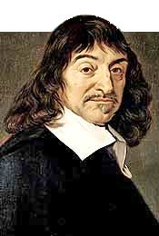
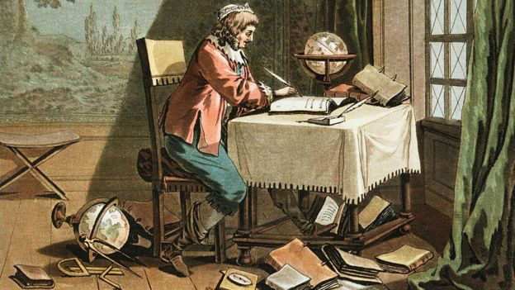
René Descartes
Nació
Estudió
El 13 de marzo de 1596 en la Turena (Francia).
Medicina y derecho, en la que obtuvo los grados de bachiller y licenciado.
Desde pequeño aprendió y se destacó en física, filosofía escolástica y matemáticas.

Slide 2
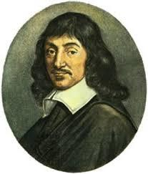
Ideas principales de René Descartes
Método Cartesiano.
Dualismo.
Duda metódica.
Ego cogito.
Duda metódica.
Ego cogito.
Separo la mente del cuerpo.
La duda aparece como propuesta metodológica.
Descartes formulo el ego cogito: pienso, luego existo.
Busco un método para alcanzar un Sistema filosófico sólido
Dios solo aparece para evitar problemas con la Iglesia.
La duda aparece como propuesta metodológica.
Descartes es formulo el ego cogito: pienso, luego existo.

Slide 3
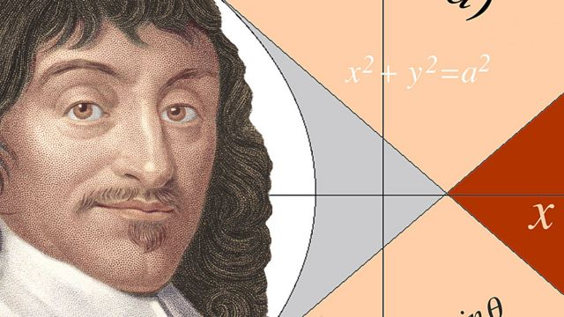
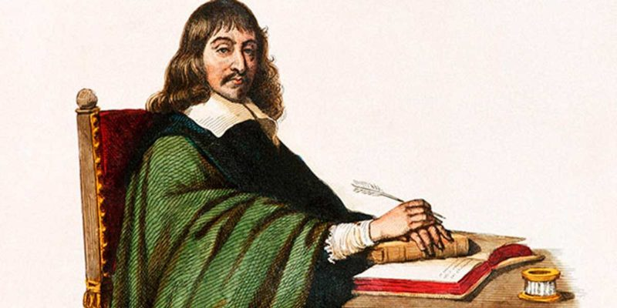
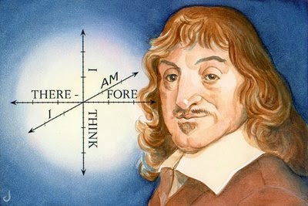
Aportes de René Descartes
Matemáticas
Física
Geometría Analítica
Óptica
Teoría de las Ecuaciones
Teoría de las Ecuaciones
Mecánica

Slide 4
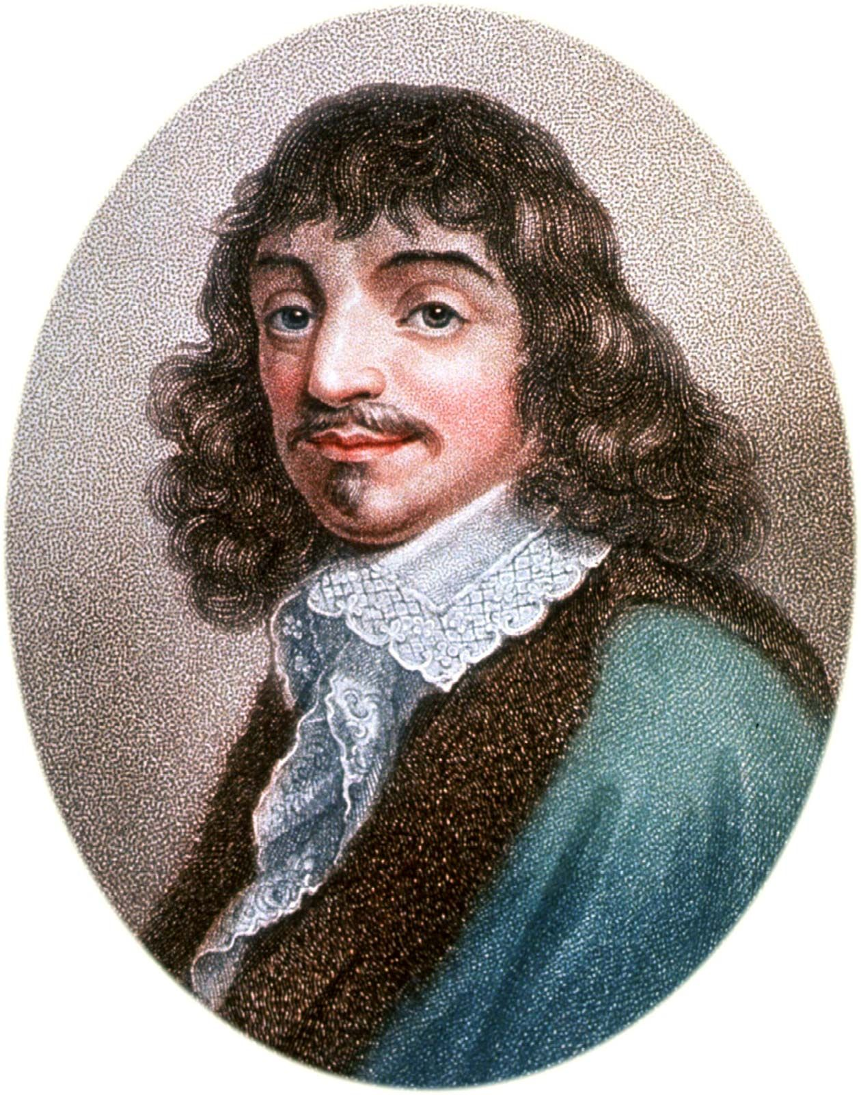
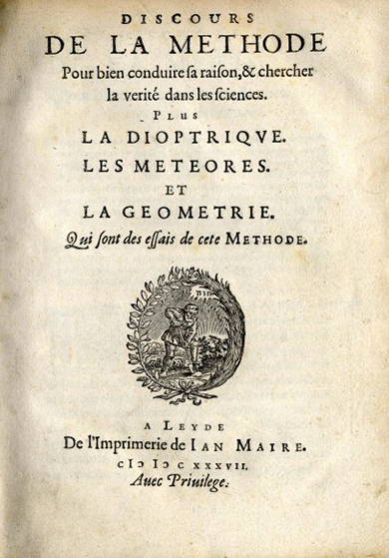
Obras de René Descartes
Discurso del Método (1637)
Meditaciones Metafísicas (1641)
Reglas para la Dirección del Espíritu (1701)

Slide 5
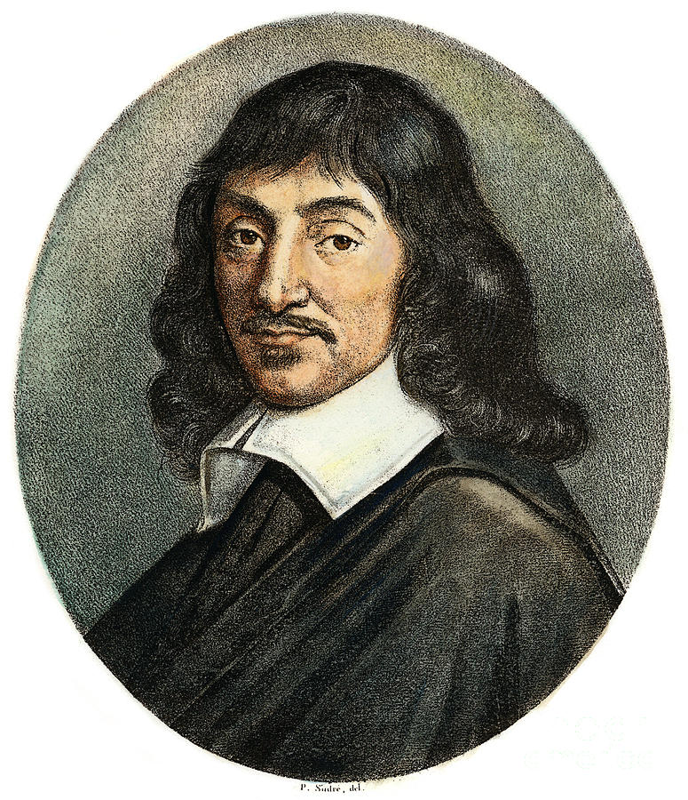
Conclusión v
René Descartes fue un físico, matemático y filósofo francés, considerado “padre de la geometría moderna” y uno de los primeros filósofos de la modernidad.
Hizo grandes contribuciones en física, en matemáticas y en óptica. También escribió varios libros filosóficos.
A día de hoy se le sigue considerando el “padre de la geometría analítica”, e hizo también aportes muy importantes en el álgebra.
Pregunta v
¿ Para René Descartes en qué se basa el ego cogito?

Slide 6
¡Muchas Gracias Por su Atención!
“La razón y el juicio es la única cosa que nos hace hombres y nos distingue de los animales”.
-René Descartes-

